Slide 1
Із чого все складається

Slide 2
Самостійна робота:
І. Продовж речення:
1). Будь-який предмет чи організм, який вивчає наука називається - …
2). Те, із чого складаються тіла, називають …

Slide 3
ІІ. «Так чи ні»:
4). Молоко, фарби, нафта, ґрунт, мед, мило, соки – це суміші речовин.
5). Найбільша насінина на Землі у сейшельської пальми.
6). Астероїд – це найбільше за розмірами небесне тіло.

Slide 4
ІІІ. Вибери правильну відповідь:
7). Вибери з переліку речовину: а). сніжинка б). айсберг в). вода г). крапля роси
8). Зерна злаків, картопля багаті на білий хрусткий порошок, нерозчинний у воді. Цей порошок – це… а). цукор б). крохмаль в). сіль г). сода
9). Найдрібніше насіння у природі має: а). орхідея б). мак в). гірчиця г). сейшельська пальма

Slide 5
ІV. Встанови відповідність: а. Речовина 1. Зоря б. Суміш 2. Слон в. Небесне тіло 3. Скло г. Фізичне тіло 4. Вода д. Матеріал 5. Нафта

Slide 6
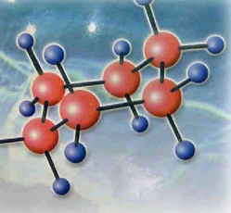
Усі речовини складаються з атомів і молекул. Ми не бачимо їх, бо вони дуже дрібні. Їхнє розташування, рух і взаємодія визначають, у якому стані перебуває речовина – твердому, рідкому чи газуватому.

Slide 7
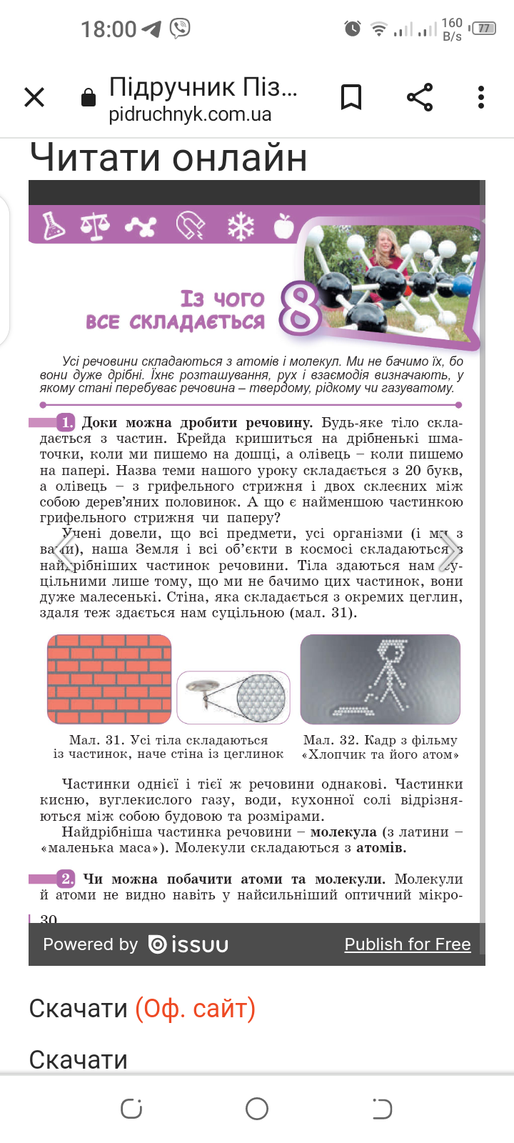
Доки можна дробити речовину.
Учені довели, що всі предмети, усі організми (і ми з вами), наша Земля і всі об’єкти в космосі складаються з найдрібніших частинок речовини. Тіла здаються суцільними нам лише тому, що ми не бачимо цих частинок, вони дуже малесенькі. Стіна, яка складається з окремих цеглин, здаля теж здається суцільною.

Slide 8
Чи можна побачити атоми й молекули
Молекула – найдрібніша частинка речовини.
Молекули складаються з атомів.
На кадрі найменшого у світі анімаційного фільму «Хлопчик та його атоми» світлі цяточки – окремі атоми. Фільм увійшов до «Книги рекордів Гіннеса», адже всередині людської волосини вмістилося б 1000 його кадрів.

Slide 9
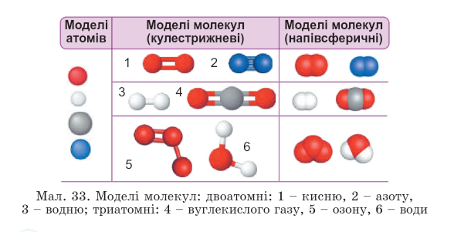
Як змоделювати атоми та молекули.

Slide 10
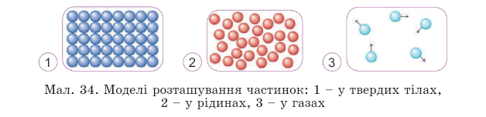
Чим відрізняються тверді тіла, рідини і гази.
Усі речовини можуть перебувати у трьох агрегатних станах – твердому, рідкому та газуватому.

Slide 11
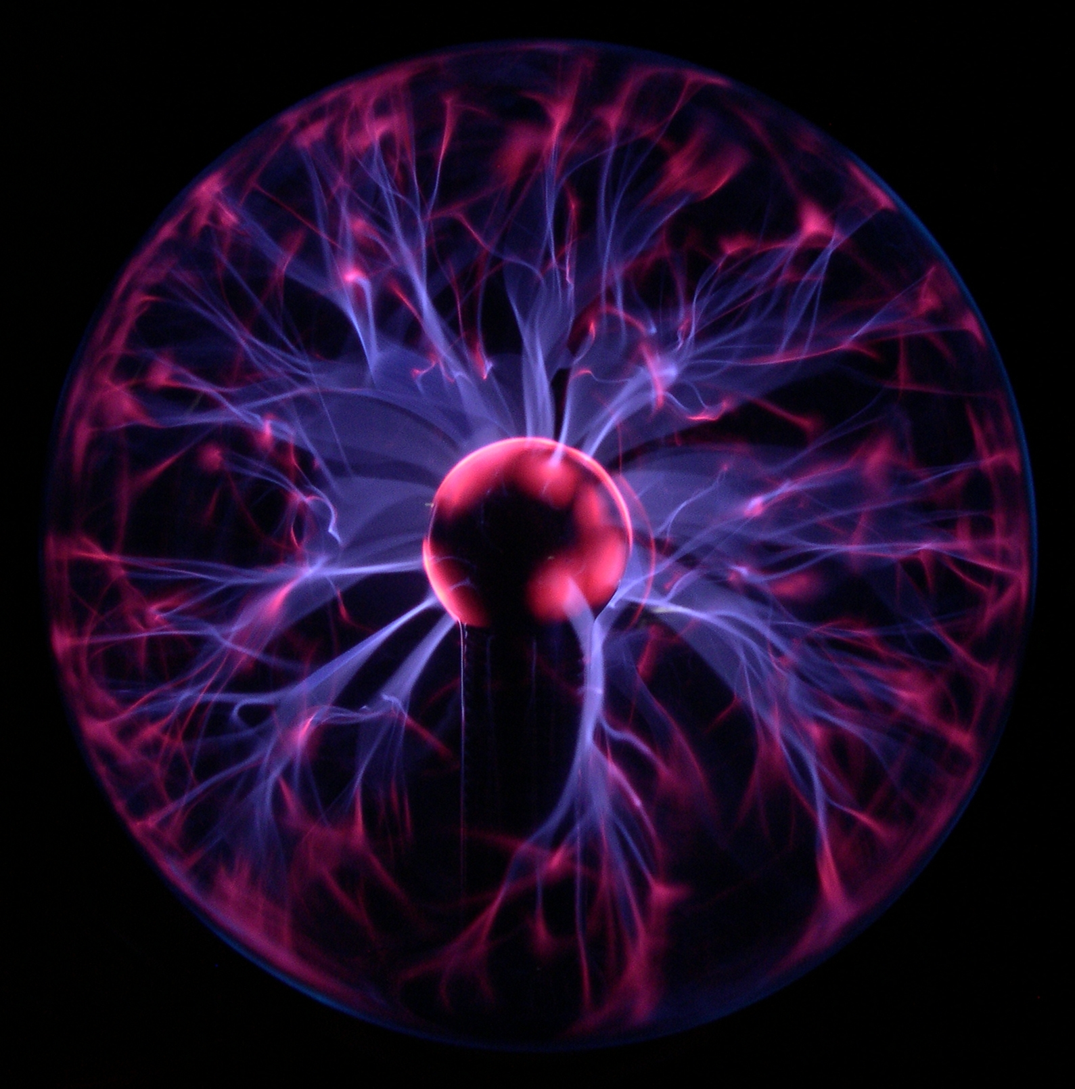
За високих температур атоми і молекули речовини розпадаються на елементарні частини – електрони, нейтрони і протони. Так утворюється плазма – четвертий агрегатний стан речовини. Зорі й тіла міжзоряного простору перебувають у стані плазми. Плазма – найпоширеніший стан речовини у Всесвіті.

Slide 12
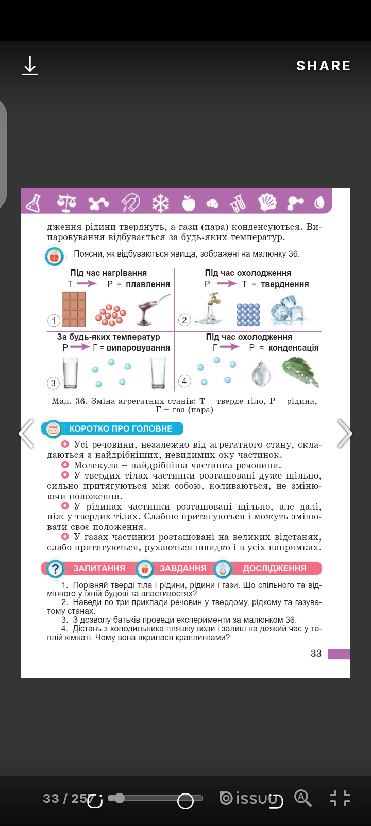
Агрегатний стан речовини може змінюватися. Під час нагрівання тверді тіла плавляться, під час охолодження рідини тверднуть, а гази (пара) конденсуються. Випаровування відбувається за будь-яких температур.

Slide 14
Дайте відповіді на запитання:
1. Порівняйте тверді тіла і рідини, рідини і гази. Що спільного та відмінного у їхній будові та властивостях?
2. Наведи три приклади речовин у твердому, рідкому та газуватому станах.

